Slide 1
LITVA
Lucie Cyrusová
Druhá
24. 4. 2013

Slide 2
Obsah
Obecné informace
Geografické údaje
Hospodářství
Památky UNESCO
Firmy

Slide 3
Základní informace
Rozloha: 65 200 km²
Počet obyvatel: 3 195 702
Hustota zalidnění: 52 ob. / km²
Hlavní město: Vilnius
Státní zřízení: parlamentní republika
Hlava státu: prezidentka Dalia Grybauskaitė
Úřední jazyk: litevština
Měna: litevský litas
Náboženství: křesťanství (katolická církev)
Člen EU i NATO (2004)

Slide 4
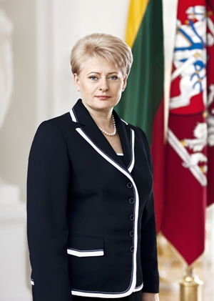

Slide 5
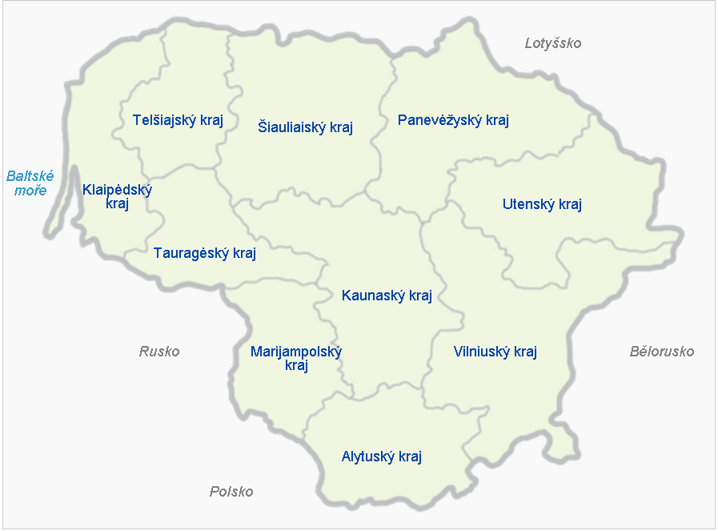
Administrativní dělení
10 krajů
60 obcí

Slide 6
Města
Vilnius
Kaunas
Klaipéda
Šiauliai
Penevéžys

Slide 7
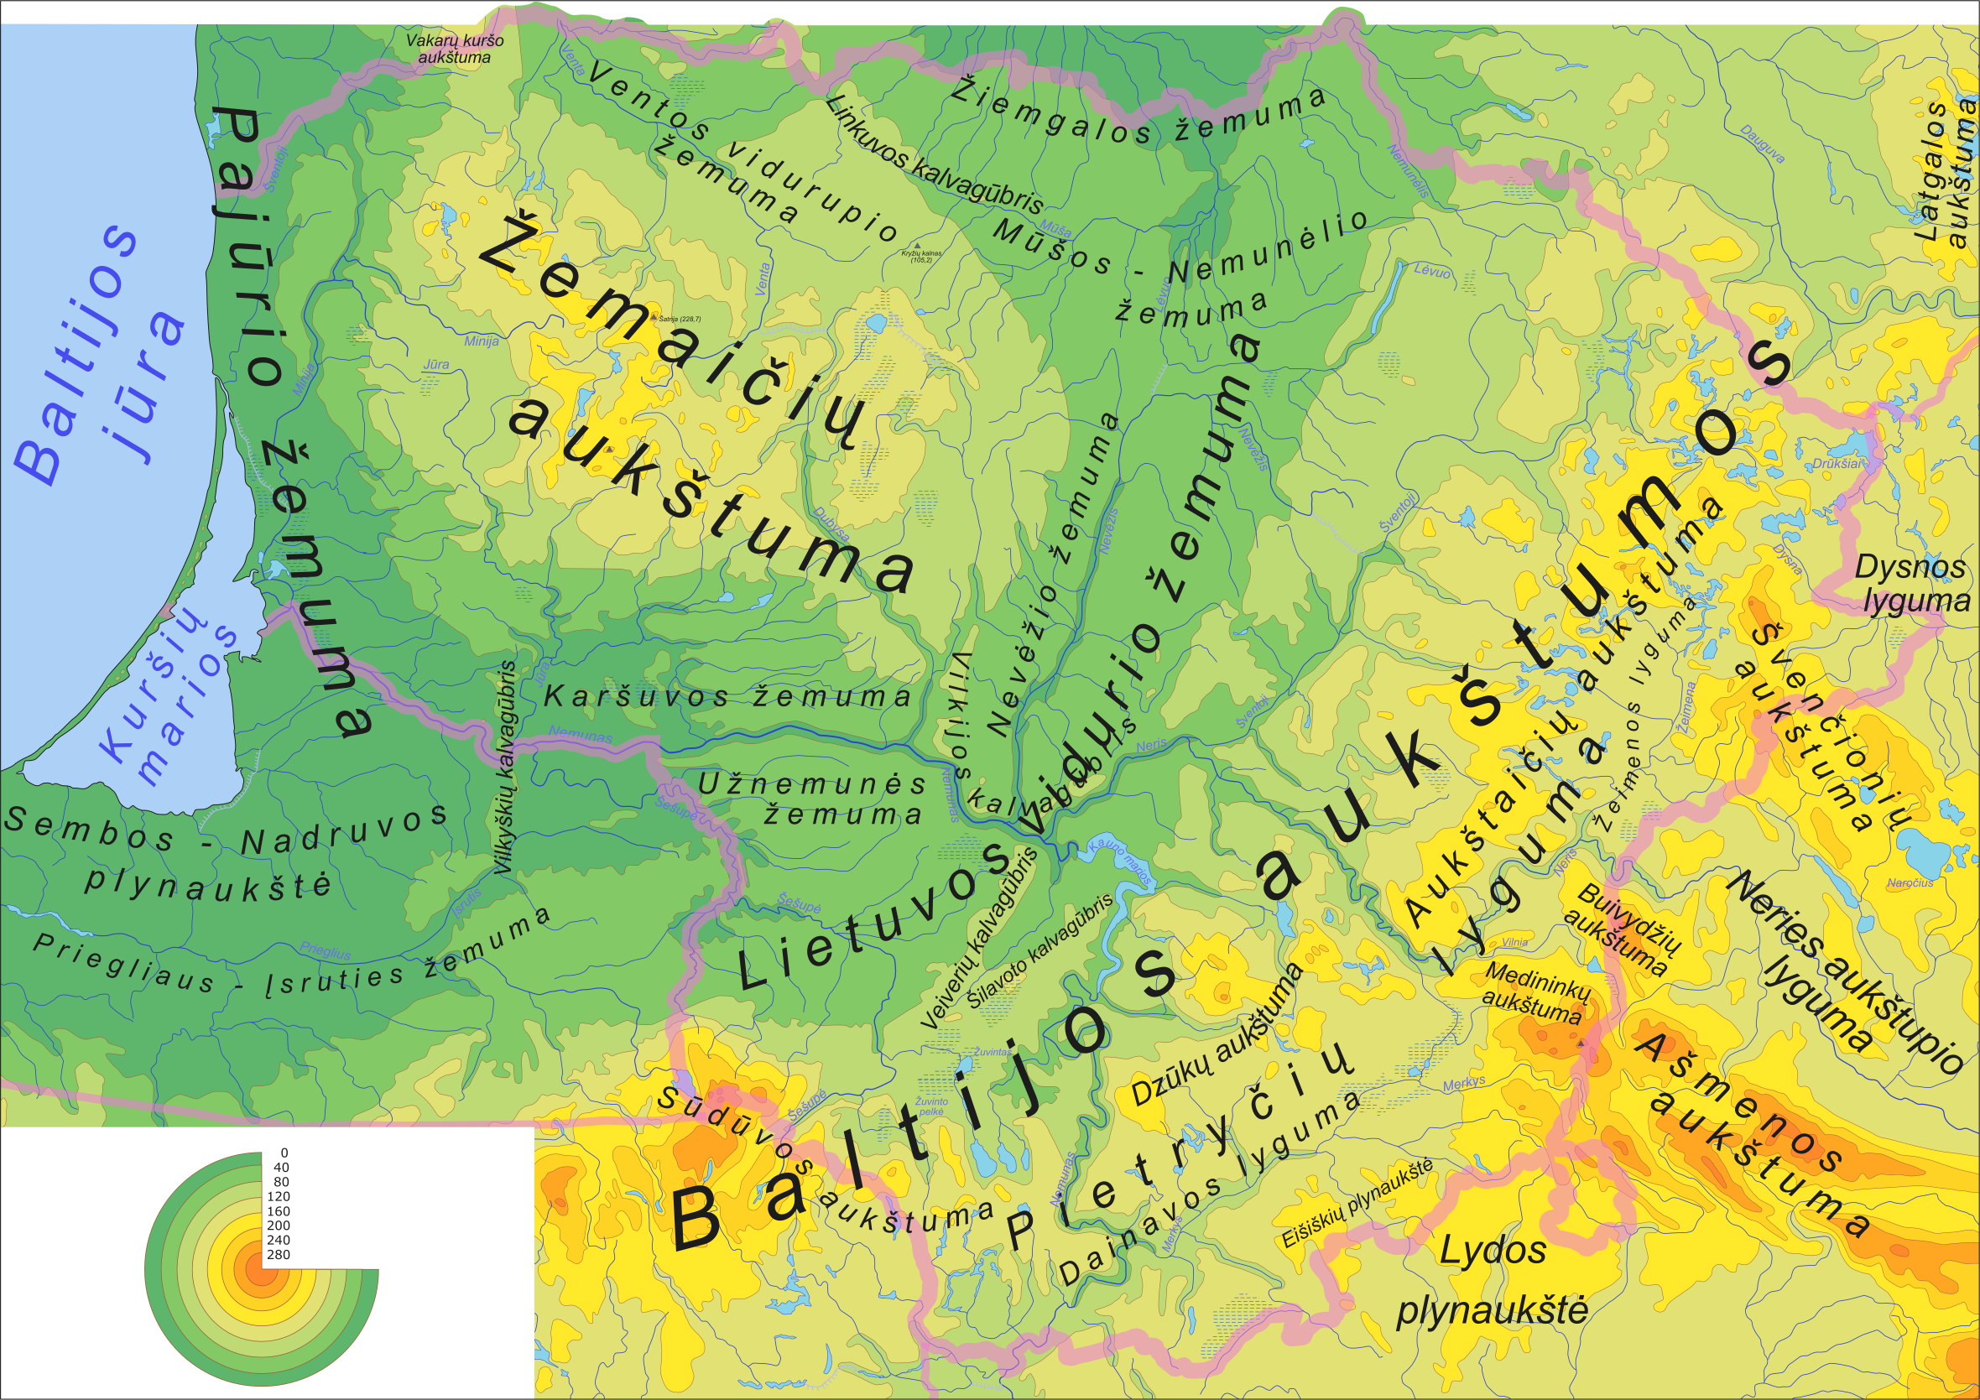
Geografie Litvy
Mírný pás na přechodu oceánského a kontinentálního klimatu
Povrch – vesměs rovinatý a nížinatý (Litevská nížina), východ a západ země tvoří pahorkatiny (Baltské vrchy s nejvyšším vrcholem Aukštojas s výškou 293 m, Žemaitijská vysočina)
30% území tvořeno lesy

Slide 8
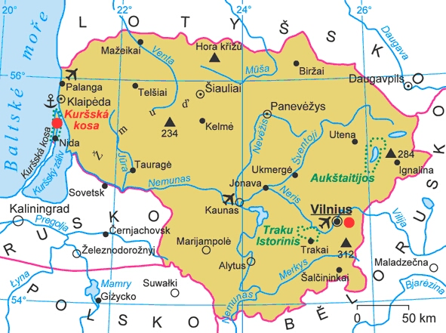
Vodstvo
hustá říční síť a množství drobných jezer (ledovcového původu), bažin, močálů a rašelinišť
Nejdelší řeky – Němen, Neris, Venta
Největší jezera – Drukšiai, Dysnai, Dusia

Slide 9
Hospodářství
Zemědělství – převaha živočišné produkce (chov prasat, skotu, koní a drůbeže) nad rostlinnou (ječmen, pšenice, žito, len, brambory)
Průmysl - strojírenský, elektrotechnický, papírenský, chemický, potravinářský, textilní, dřevozpracující a průmysl stavebních hmot
Světoznámá produkce jantaru
Energetika téměř výhradně jaderná

Slide 10
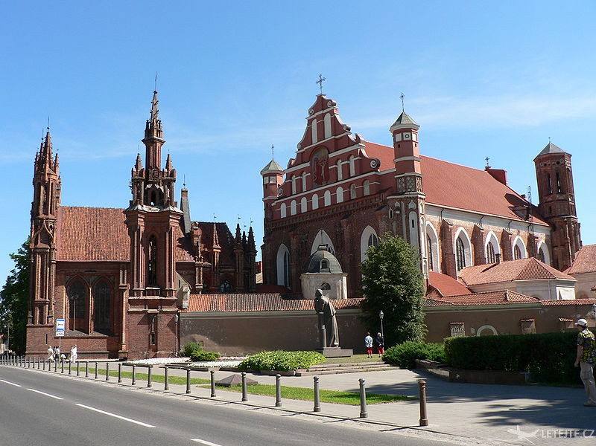
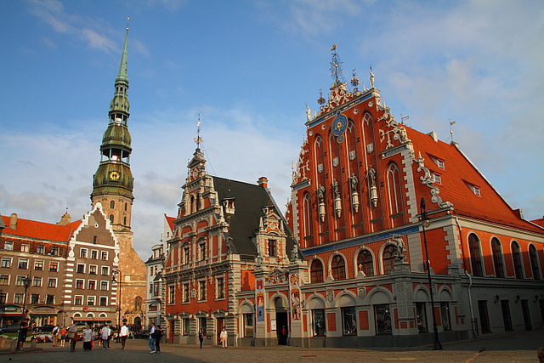
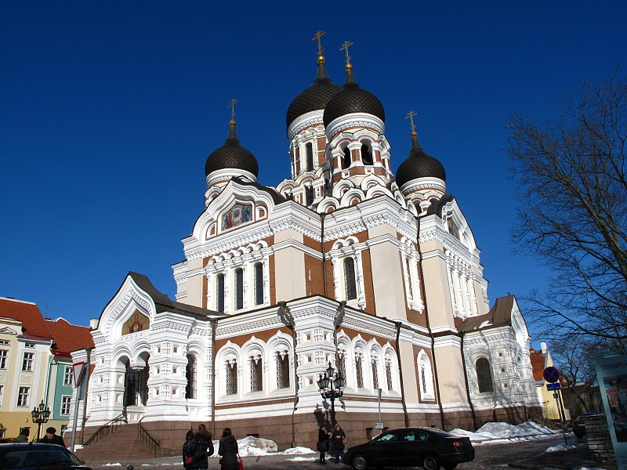
Památky UNESCO
Vilnius – historické centrum

Slide 11
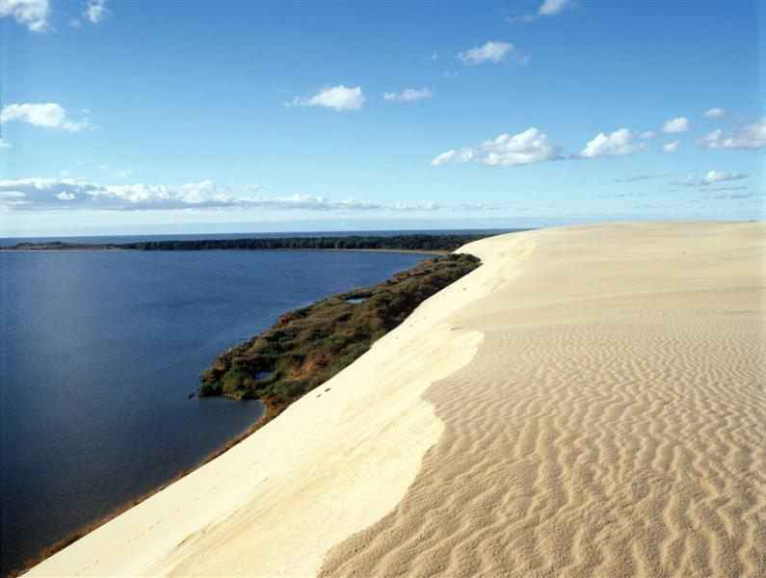
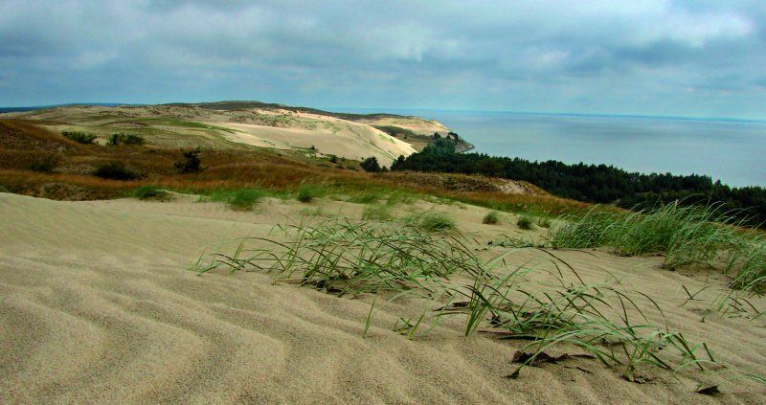
Kurská kosa

Slide 12
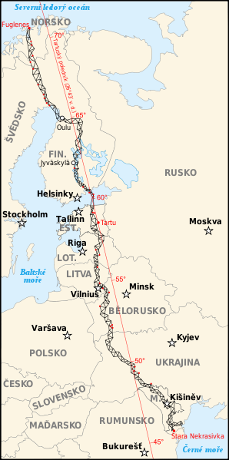
Struveho geodetický oblouk

Slide 13
Firmy
AB ORLEN Lietuva – ropná rafinérie
Achema - výrobce dusíkatých hnojiv
Kalnapilis – značka piva

Slide 14
Zdroje
http://www.mujpruvodce.cz/vismo/dokumenty2.asp?id_org=600028&id=1369&p1=1072
http://www.cestujemesvelvyslanci.cz/destinace/litva/
http://cs.wikipedia.org/wiki/Ekonomika_Litvy
http://www.mujpruvodce.cz/vismo/dokumenty2.asp?id_org=600028&id=1369&p1=1072
http://cs.wikipedia.org/wiki/Litva

Slide 15
Mnohokrát děkuji za pozornost!!!

